Slide 1
Fazni prijelazi qcd-a u dse modelu s polyakovljevom petljom
Eugen Hukić
Mentor: izv.prof.dr.sc. Davor Horvatić

Slide 2
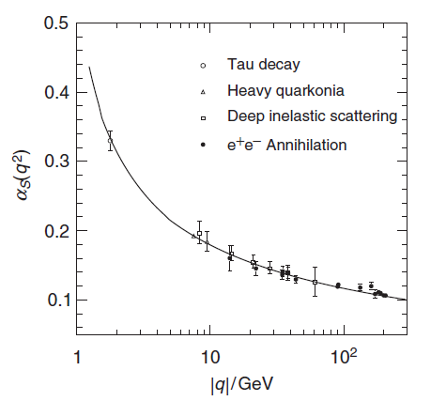
Neperturbativni režim QCD-a

Slide 3
Kiralna simetrija
član koji narušava simetriju:
kiralna simertija je egzaktna za m=0

Slide 4
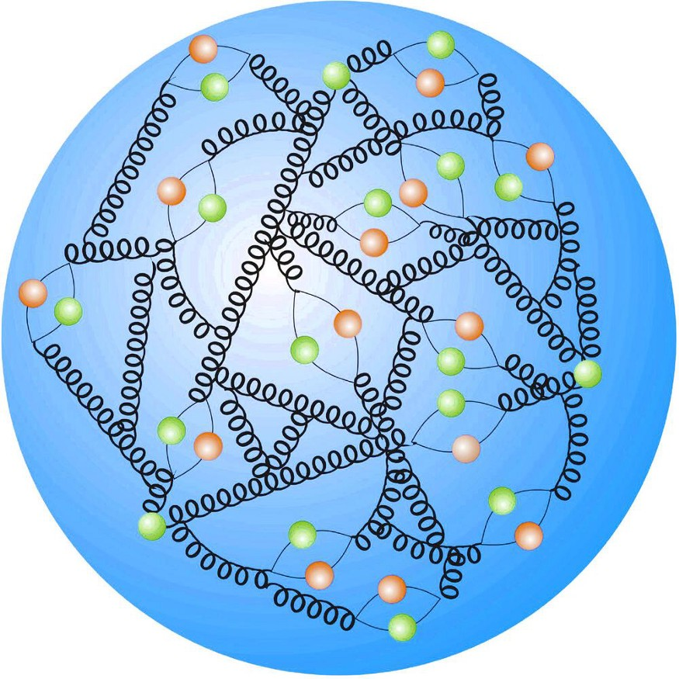
Dinamičko generiranje mase
konstituentna masa
dinamičko generiranje mase kroz gluonsku interakciju
za kiralni fazni prijelaz parametar uređenja je masa kvarka

Slide 5
Fazni prijelaz oslobođenja
hipoteza zatočenja - u QCD-u su sva stanja bojno neutralna
na visokim temperaturama – termalne fluktuacije postaju dovoljno jake da razbiju vezana stanja hadrona
kvark-gluon plazma
parametar uređenja za fazni prijela iz zatočenja u fazu slobodnih kvarkova – Polyakovljeva petlja
LQCD - temp. kiralnog faznog prijelaza ≈ temp. faznog prijelaza oslobođenja

Slide 6
Dyson-Schwingerove jednadžbe (DSE) i funkcionalni integrali
DSE - sistem vezanih integralnih jednadžbi koji povezuje sve Greenove funkcije teorije
interakcije izmedu kvarkova i gluona se opisuju DS jednadžbama
formalizam integrala po putevima
generirajući funkcional
do Greenovih funkcija se dolazi:

Slide 7
Dyson-Schwingerove jednadžbe (DSE) i funkcionalni integrali
generirajući funkcional za "povezane" Greenove funkcije
može se pokazati:
integral potpunog diferencijala iščezava:

Slide 8
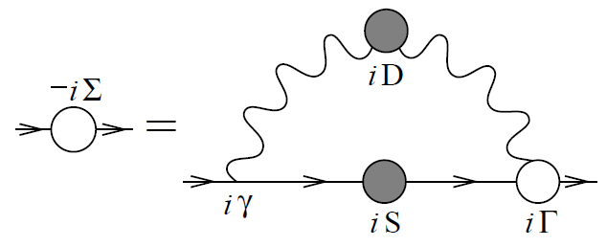
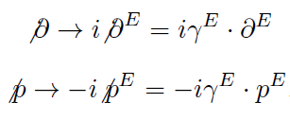
u euklidskom prostoru:

Slide 9
Model gluonskog propagatora
koristi se „rainbow-ladder” aproksimacija (RLA)
u faynmanolikom baždarenju,
rang-2 separabilni ansatz:

Slide 10
Jednadžbe procjepa u vakuumu
ansatz za kvarkovski propagator
jednadžbe procjepa za amplitude:

Slide 11
form faktori:

Slide 12
Rezultati za ovisnost mase kvark o impulsu

Slide 13
DS model na konačnim temperaturama
Matsubara formalizam
veza integrala po putevima i particijske funkcije:
imaginarno vrijeme:
za fermionska, odnosno bozonska polja vrijedi
diskretizira se vremenska komponenta impulsa:
u formulama:

Slide 14
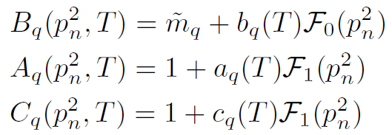
DS model na konačnim temperaturana
novi ansatz
amplitude i efektivna masa:

Slide 15
DS model na konačnim temperaturama
jednadžbe procjepa
form faktori

Slide 16
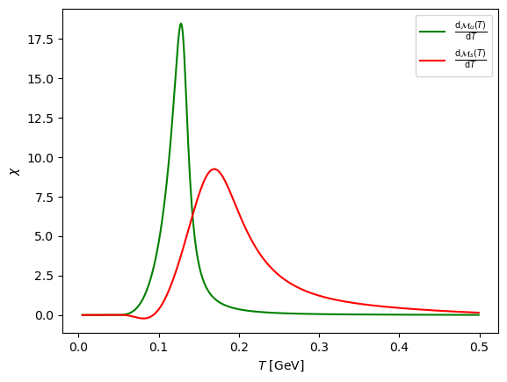
Rezultati – ovisnost mase o temperaturi

Slide 17
Polyakovljeva petlja
Centralna simetrija
na konačnoj temperaturi prostor
vrijedi da su točke ($\vec{x}$,τ) i ($\vec{x}$,τ+β) zapravo ista točka
transformacija gluonskog polja:
periodičnost rubnih uvjeta:
pretpostavka
raspisivanjem se dobije
ako
transformacija kvarkovskog polja:

Slide 18
Polyakovljeva petlja
gluonski sustav u koji stavimo probni statički kvark s bojom μ i antikvark s antibojom ν
uvodimo Polyakovljevu petlju
transformacija Wilsonove linije:
transformirana Polyakovljeva petlja
termalo usrednjene Polyakovljeve petlje

Slide 19
Molel DSE s Polyakoljevom petljom
ukupni termodinamički potencijal
kvarkovski propagator

Slide 20
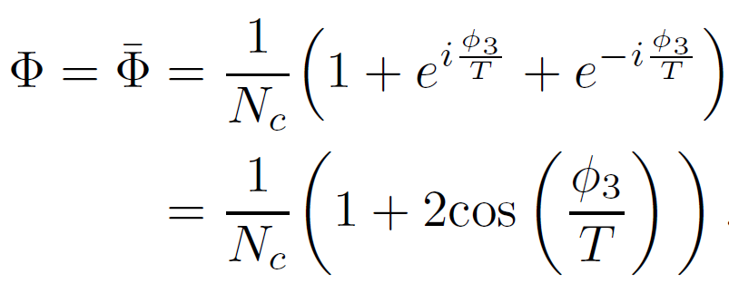
Molel DSE s Polyakoljevom petljom

Slide 21
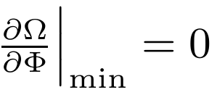
Molel DSE s Polyakoljevom petljom
jednadžbe procjepa dobijemo iz potencijala
njima se pridružuje pripadna jednadžba za Polyakovljevu petlju koja se dobije iz uvjeta:

Slide 22
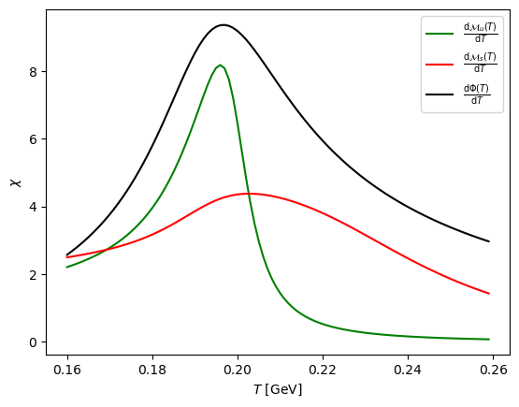
Rezultati – uključenje Polyakovljeve petlje

Slide 23
Zaključak
rješavao se DS model s rang 2 separabilnim ansatzom za gluonski propagator
računom na konačnim temperaturama promatrani su kiralni fazni prijelazi lakih kvarkova i stranog kvarka
uvedena je Polyakovljeva petlja kao parametar uređenja faznog prijelaza oslobođenja
DSE modelom s Polyakovljevom petljom dobiveno je da se temperature kiralnog faznog prijelaza za lake kvarkove i za strani kvark značajno približe, no nije se dobilo da se one podudaraju

Slide 24
Hvala na pažnji!

